Slide 1
嵌入式开发基础核心技能
—C语言与系统架构双维度突破
姓名：丰无界

Slide 2
目录
01.
行业背景与行情
02.
C/C++
03.
嵌入式系统构成

Slide 3
行业背景与行情
一、行业规模与增长
维度 核心数据 增长率
全球市场 2024年嵌入式系统规模6226.5亿元 2030年达8829.8亿元（CAGR 5.99%）
全球软件市场 2025年预计3053亿美元 智能化/AIoT驱动
中国市场 2023年嵌入式系统规模10310亿元 软件占比超90%
应用软件 2022年收入1706.2亿元 未来持续回升
一、行业规模与增长
维度 | 核心数据 | 增长率
中国2024年嵌入式系统软件 | 规模12378.7亿元 | 10%+
中国2023年嵌入式系统软件 | 规模10769.6亿元 | 10%+
2025-2030年复合增长率预计达10%-12%，2030年市场规模有望突破2万亿元。
二、应用领域
三、局势
嵌入式软件广泛应用于多个领域，包括但不限于：
消费电子：智能手机、智能家居设备等。
汽车电子：自动驾驶、智能车载系统等。
工业控制：自动化生产线、智能制造等。
通信设备：5G基站、物联网设备等。
医疗健康：远程医疗、可穿戴健康监测设备等。
国防军工：军事装备、航空航天等。
这些领域对嵌入式软件的需求不断增长，推动了嵌入式软件行业的快速发展。
国际巨头：NXP/ST/TI/Infineon（占据汽车/工控高端市场）
本土龙头：华为&海思、中兴通讯、浪潮、海康威视，以及各类机器人公司

Slide 4
行业背景与行情
四、前景
政策红利：
中国“芯火计划”扶持RISC-V生态
新能源汽车补贴推动车规芯片需求
国产芯片市场占有率
技术拐点：
AI+嵌入式
市场爆发：
医疗机器人赛道年复合增长率达22%(各类机器人扫地机器人、搬运机器人、人形机器人等增长迅猛)
数据来源-中研普华产业研究院《2024-2029年中国嵌入式软件行业市场全景调研及投资价值评估研究报告》

Slide 5
行业背景与行情-发展路径
1. 初级阶段（1-3年）：夯实基础，站稳脚跟
核心能力：掌握C/C++语言（熟练指针、内存管理）、单片机开发（如STM32）、RTOS（FreeRTOS/uC/OS）及硬件调试工具（示波器、逻辑分析仪）。
典型岗位：嵌入式开发工程师、驱动开发工程师，负责模块代码编写、硬件调试及文档维护。
薪资水平：一线城市本科8-15K/月，硕士15-25K/月。头部企业属于个例，比如华为“天才少年”计划、大疆SP offer年薪可达30-50万。
2. 中级阶段（3-5年）：技术突围，独当一面
核心能力：精通Linux内核开发（进程调度、内存管理）、系统移植（Uboot/Kernel定制）、复杂协议栈（TCP/IP、MQTT）及性能优化（实时性、低功耗）。
典型岗位：高级嵌入式工程师、系统架构师，主导车载系统、工业控制器等中型项目。
薪资跃升：月薪普遍20-40K，新能源/自动驾驶领域年薪50-80万。
3. 高级阶段（8年以上）：跨界融合，定义行业标准
核心能力：技术层面和行业层面。
技术层面：AI边缘计算（TensorFlow Lite部署）、功能安全（ISO 26262）、异构计算（CPU+FPGA协同）。
行业层面：深入理解垂直领域（如医疗设备FDA认证、车规级芯片标准）。
典型岗位：CTO、首席架构师，负责技术战略制定及百人团队管理。
薪资天花板：年薪80-150万，顶尖人才在芯片设计、智能驾驶领域可达200万+。
任何人都不是全能的，中级以后会分化，深入一个点专研，触类旁通。（任何技能都是服务于任务和目标，技->术->法）

Slide 6
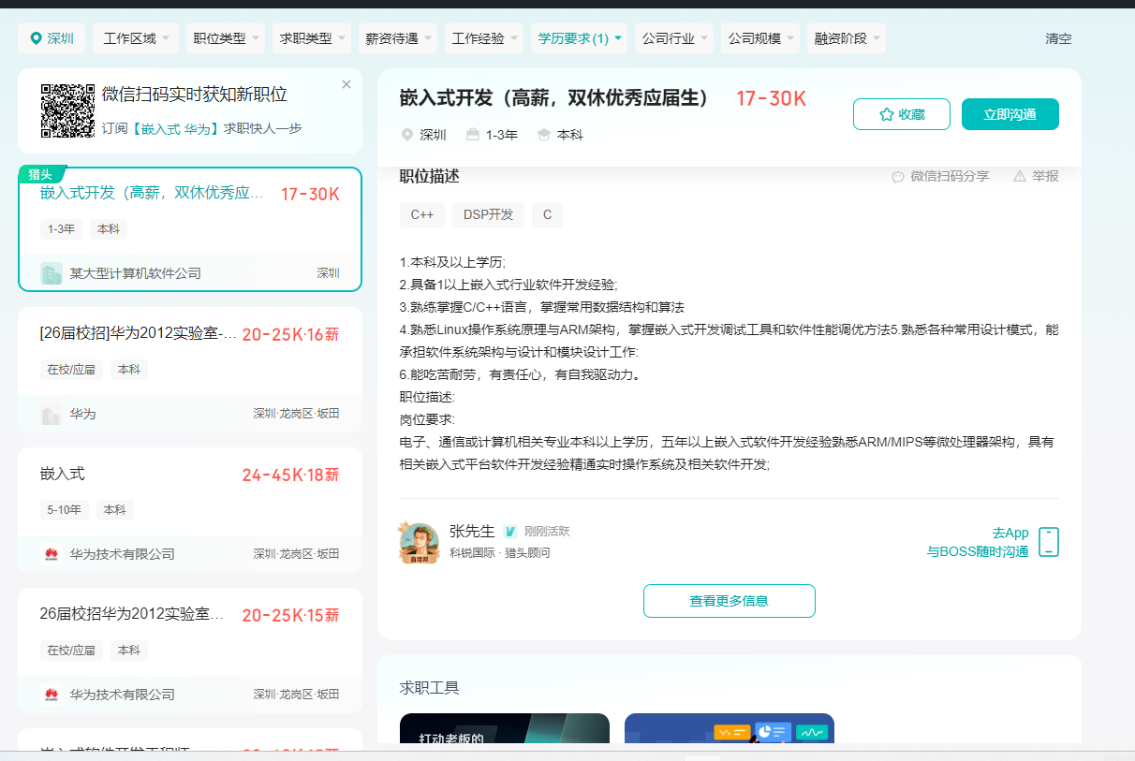
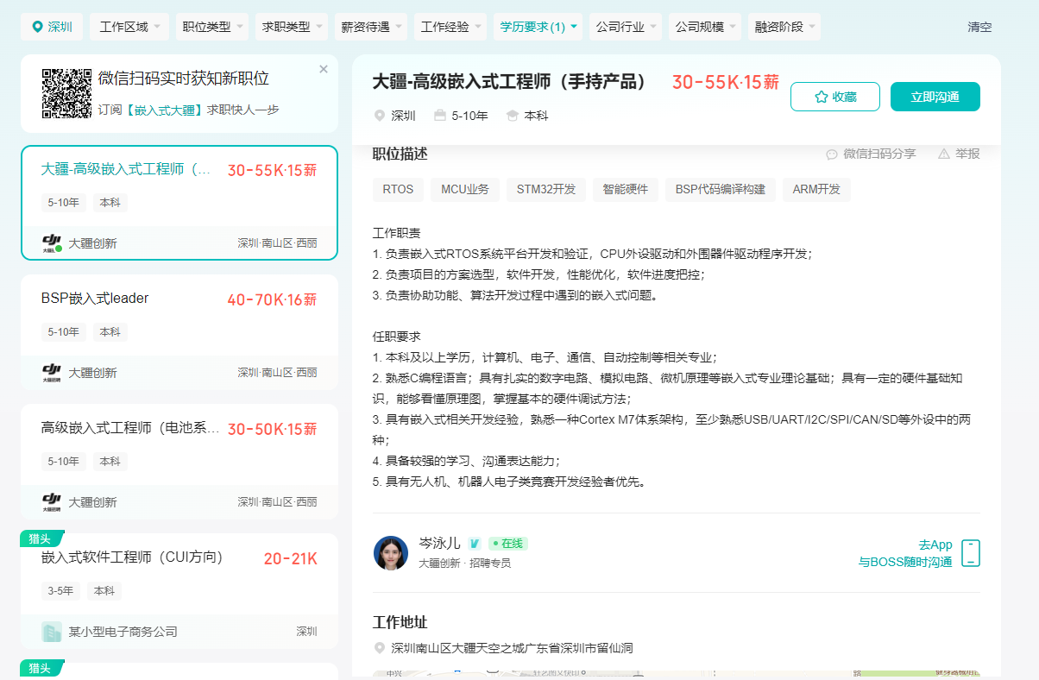
行业背景与行情-薪资情况

Slide 7
C/C++

Slide 8
C/C++
C++是C的一个超集，任何合法的C程序都是合法的C++程序。
面向对象程序设计
C++ 完全支持面向对象的程序设计，包括面向对象开发的四大特性：
封装（Encapsulation）：封装是将数据和方法组合在一起，对外部隐藏实现细节，只公开对外提供的接口。这样可以提高安全性、可靠性和灵活性。
继承（Inheritance）：继承是从已有类中派生出新类，新类具有已有类的属性和方法，并且可以扩展或修改这些属性和方法。这样可以提高代码的复用性和可扩展性。
多态（Polymorphism）：多态是指同一种操作作用于不同的对象，可以有不同的解释和实现。它可以通过接口或继承实现，可以提高代码的灵活性和可读性。
抽象（Abstraction）：抽象是从具体的实例中提取共同的特征，形成抽象类或接口，以便于代码的复用和扩展。抽象类和接口可以让程序员专注于高层次的设计和业务逻辑，而不必关注底层的实现细节。

Slide 9
C/C++
开发环境：VS Code/Trea/Cursor/CLion等（集成AI+代码补全，交互聊天式开发工具，极大提高开发效率）
编译器：GCC、ARM GCC、RISC-V GCC、MSVC、Clang等
集成工具链的开发工具：Keil、IAR、STM32CubeIDE、CCS等

Slide 10
C/C++
基本的内置类型
修饰符
类型 | 关键字
布尔型 | bool
字符型 | char
整型 | int
浮点型 | float
双浮点型 | double
无类型 | void
宽字符型 | wchar_t
修饰符 | 描述
signed | 表示有符号类型（默认）
unsigned | 表示无符号类型
short | 表示短整型
long | 表示长整型
const | 表示常量，值不可修改
volatile | 表示变量可能被意外修改，禁止编译器优化
mutable | 表示类成员可以在 const 对象中修改

Slide 11
C/C++
派生数据类型
数据类型 | 描述 | 示例
数组 | 相同类型元素的集合 | int arr[5] = {1, 2, 3, 4, 5};
指针 | 存储变量内存地址的类型 | int* ptr = &x;
引用 | 变量的别名 | int& ref = x;
函数 | 函数类型，表示函数的签名 | int func(int a, int b);
结构体 | 用户定义的数据类型，可以包含多个不同类型的成员 | struct Point { int x; int y; };
类 | 用户定义的数据类型，支持封装、继承和多态 | class MyClass { ... };
联合体 | 多个成员共享同一块内存 | union Data { int i; float f; };
枚举 | 用户定义的整数常量集合 | enum Color { RED, GREEN, BLUE };
标准库类型

Slide 12
C/C++
标准库类型
数据类型 | 描述 | 示例
std::string | 字符串类型 | std::string s = "Hello";
std::vector | 动态数组 | std::vector<int> v = {1, 2, 3};
std::array | 固定大小数组（C++11 引入） | std::array<int, 3> a = {1, 2, 3};
std::pair | 存储两个值的容器 | std::pair<int, float> p(1, 2.0);
std::map | 键值对容器 | std::map<int, std::string> m;
std::set | 唯一值集合 | std::set<int> s = {1, 2, 3};

Slide 13
C/C++
算术运算符
运算符 | 描述 | 实例
+ | 把两个操作数相加 | A + B 将得到 30
- | 从第一个操作数中减去第二个操作数 | A - B 将得到 -10
* | 把两个操作数相乘 | A * B 将得到 200
/ | 分子除以分母 | B / A 将得到 2
% | 取模运算符，整除后的余数 | B % A 将得到 0
++ | 自增运算符，整数值增加 1 | A++ 将得到 11
-- | 自减运算符，整数值减少 1 | A-- 将得到 9

Slide 14
C/C++
关系运算符
运算符 | 描述 | 实例
== | 检查两个操作数的值是否相等，如果相等则条件为真。 | (A == B) 不为真。
!= | 检查两个操作数的值是否相等，如果不相等则条件为真。 | (A != B) 为真。
> | 检查左操作数的值是否大于右操作数的值，如果是则条件为真。 | (A > B) 不为真。
< | 检查左操作数的值是否小于右操作数的值，如果是则条件为真。 | (A < B) 为真。
>= | 检查左操作数的值是否大于或等于右操作数的值，如果是则条件为真。 | (A >= B) 不为真。
<= | 检查左操作数的值是否小于或等于右操作数的值，如果是则条件为真。 | (A <= B) 为真。

Slide 15
C/C++
逻辑运算符
运算符 | 描述 | 实例
&& | 称为逻辑与运算符。如果两个操作数都 true，则条件为 true。 | (A && B) 为 false。
|| | 称为逻辑或运算符。如果两个操作数中有任意一个 true，则条件为 true。 | (A || B) 为 true。
! | 称为逻辑非运算符。用来逆转操作数的逻辑状态，如果条件为 true 则逻辑非运算符将使其为 false。 | !(A && B) 为 true。
位运算符
运算符 | 描述 | 实例
& | 按位与操作，按二进制位进行"与"运算。 | (A & B) 将得到 12，即为 0000 1100
| | 按位或运算符，按二进制位进行"或"运算。 | (A | B) 将得到 61，即为 0011 1101
^ | 按位或运算符，按二进制位进行"或"运算。 | (A | B) 将得到 61，即为 0011 1101
~ | 取反运算符，按二进制位进行"取反"运算。 | (~A ) 将得到 -61，即为 1100 0011，一个有符号二进制数的补码形式
<< | 二进制左移运算符。将一个运算对象的各二进制位全部左移若干位（左边的二进制位丢弃，右边补0）。 | A << 2 将得到 240，即为 1111 0000
>> | 二进制右移运算符。将一个数的各二进制位全部右移若干位，正数左补0，负数左补1，右边丢弃。 | A >> 2 将得到 15，即为 0000 1111

Slide 16
C/C++
赋值运算符
运算符 | 描述 | 实例
= | 简单的赋值运算符，把右边操作数的值赋给左边操作数 | C = A + B 将把 A + B 的值赋给 C
+= | 加且赋值运算符，把右边操作数加上左边操作数的结果赋值给左边操作数 | C += A 相当于 C = C + A
-= | 减且赋值运算符，把左边操作数减去右边操作数的结果赋值给左边操作数 | C -= A 相当于 C = C - A
*= | 乘且赋值运算符，把右边操作数乘以左边操作数的结果赋值给左边操作数 | C *= A 相当于 C = C * A
/= | 除且赋值运算符，把左边操作数除以右边操作数的结果赋值给左边操作数 | C /= A 相当于 C = C / A
%= | 求模且赋值运算符，求两个操作数的模赋值给左边操作数 | C %= A 相当于 C = C % A
<<= | 左移且赋值运算符 | C <<= 2 等同于 C = C << 2
>>= | 右移且赋值运算符 | C >>= 2 等同于 C = C >> 2
&= | 按位与且赋值运算符 | C &= 2 等同于 C = C & 2
^= | 按位异或且赋值运算符 | C ^= 2 等同于 C = C ^ 2
|= | 按位或且赋值运算符 | C |= 2 等同于 C = C | 2

Slide 17
C/C++
杂项运算符
运算符 | 描述 | 实例
sizeof | sizeof 运算符返回变量的大小。例如，sizeof(a) 将返回 4，其中 a 是整数。 | sizeof
Condition ? X : Y | 条件运算符。如果 Condition 为真 ? 则值为 X : 否则值为 Y。 | Condition ? X : Y
, | 逗号运算符会顺序执行一系列运算。整个逗号表达式的值是以逗号分隔的列表中的最后一个表达式的值。 | ,
.（点）和 ->（箭头） | 成员运算符用于引用类、结构和共用体的成员。 | .（点）和 ->（箭头）
Cast | 强制转换运算符把一种数据类型转换为另一种数据类型。例如，int(2.2000) 将返回 2。 | Cast
& | 指针运算符 & 返回变量的地址。例如 &a; 将给出变量的实际地址。 | &
* | 指针运算符 * 指向一个变量。例如，*var; 将指向变量 var。 | *

Slide 18
C/C++
循环类型
循环类型 | 描述
while 循环 | 当给定条件为真时，重复语句或语句组。它会在执行循环主体之前测试条件。
for 循环 | 多次执行一个语句序列，简化管理循环变量的代码。
do...while 循环 | 除了它是在循环主体结尾测试条件外，其他与 while 语句类似。
嵌套循环 | 您可以在 while、for 或 do..while 循环内使用一个或多个循环。
控制语句 | 描述
break 语句 | 终止 loop 或 switch 语句，程序流将继续执行紧接着 loop 或 switch 的下一条语句。
continue 语句 | 引起循环跳过主体的剩余部分，立即重新开始测试条件。
goto 语句 | 将控制转移到被标记的语句。但是不建议在程序中使用 goto 语句。

Slide 19
C/C++
判断语句
语句 | 描述
if 语句 | 一个 if 语句 由一个布尔表达式后跟一个或多个语句组成。
if...else 语句 | 一个 if 语句 后可跟一个可选的 else 语句，else 语句在布尔表达式为假时执行。
嵌套 if 语句 | 您可以在一个 if 或 else if 语句内使用另一个 if 或 else if 语句。
switch 语句 | 一个 switch 语句允许测试一个变量等于多个值时的情况。
嵌套 switch 语句 | 您可以在一个 switch 语句内使用另一个 switch 语句。

Slide 20
C/C++
指针
是一个变量，其值为另一个变量的地址，即，内存位置的直接地址。就像其他变量或常量一样，您必须在使用指针存储其他变量地址之前，对其进行声明。通过指针，可以简化一些 C++ 编程任务的执行，还有一些任务，如动态内存分配，没有指针是无法执行的。
每一个变量都有一个内存位置，每一个内存位置都定义了可使用连字号（&）运算符访问的地址，它表示了在内存中的一个地址。
指针变量声明的一般形式为：
int *ip; /* 一个整型的指针 */ double*dp; /* 一个 double 型的指针 */ float *fp; /* 一个浮点型的指针 */ char *ch; /* 一个字符型的指针 */
源代码示例...

Slide 21
C/C++
结构体
数组允许定义可存储相同类型数据项的变量，但是结构是 C++ 中另一种用户自定义的可用的数据类型，它允许您存储不同类型的数据项。
结构体优点：
简单数据封装：适合封装多种类型的简单数据，通常用于数据的存储。
轻量级：相比 class，结构体语法更简洁，适合小型数据对象。
面向对象支持：支持构造函数、成员函数和访问权限控制，可以实现面向对象的设计。
structBooks
{
chartitle[50];
charauthor[50];
charsubject[100];
intbook_id;
}book;

Slide 22
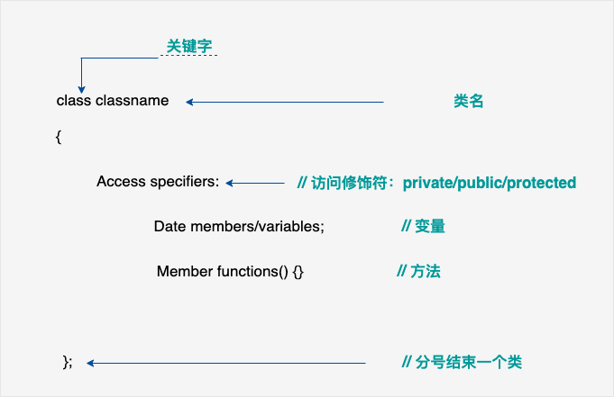
C/C++
类（Class）
类是 C++ 中用于面向对象编程的核心结构，允许定义成员变量和成员函数。与 struct 类似，但功能更强大，支持继承、封装、多态等特性。
特点：
可以包含成员变量、成员函数、构造函数、析构函数。
支持面向对象特性，如封装、继承、多态。
class Box
{
public:
double length; // 盒子的长度
double breadth; // 盒子的宽度
double height; // 盒子的高度
};

Slide 23
C/C++
vector 容器
vector 是一种序列容器，它允许你在运行时动态地插入和删除元素。
vector 是基于数组的数据结构，但它可以自动管理内存，这意味着你不需要手动分配和释放内存。
与 C++ 数组相比，vector 具有更多的灵活性和功能，使其成为 C++ 中常用的数据结构之一。
vector 是 C++ 标准模板库（STL）的一部分，提供了灵活的接口和高效的操作。
基本特性:
动态大小：vector 的大小可以根据需要自动增长和缩小。
连续存储：vector 中的元素在内存中是连续存储的，这使得访问元素非常快速。
可迭代：vector 可以被迭代，你可以使用循环（如 for 循环）来访问它的元素。
元素类型：vector 可以存储任何类型的元素，包括内置类型、对象、指针等。
使用场景：
当你需要一个可以动态增长和缩小的数组时。
当你需要频繁地在序列的末尾添加或移除元素时。
当你需要一个可以高效随机访问元素的容器时。

Slide 24
嵌入式系统构成
01.
嵌入式系统的直观认知
02.
硬件层：MCU与外设
03.
软件层：OS与应用
04.
分层架构分析
05.
架构&嵌入式操作系统

Slide 25
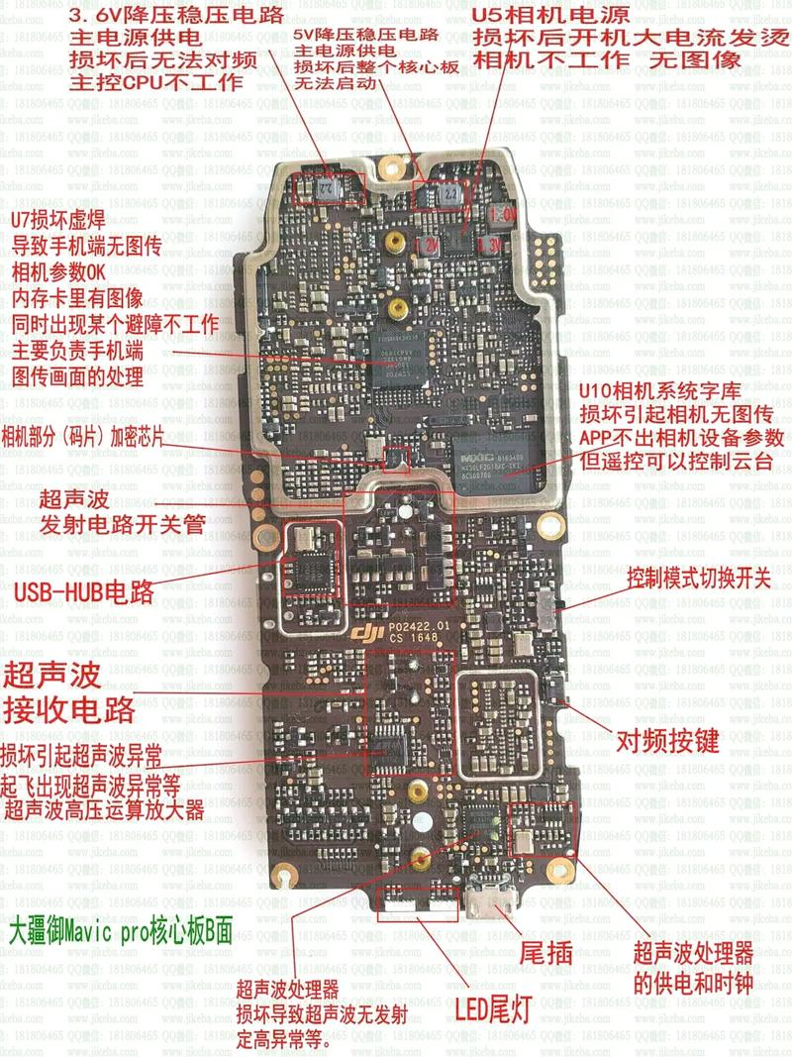
嵌入式系统的直观认知
你身边的哪些设备属于嵌入式系统？
手机/智能音箱/汽车ECU/无人机等等等...
拆解一个无人机，会看到什么？
还有哪些看不到的？
凡是需要“智能控制”的电子设备，几乎都离不开嵌入式系统！
从口袋里的手机到家里的冰箱，从路上的汽车到医院的监护仪，它们都在默默运行着专用的嵌入式软件，驱动硬件完成特定任务。下次拿起任何电子设备时，不妨想想——里面藏着多少个小“电脑”在工作呢？

Slide 26
嵌入式系统的直观认知
嵌入式系统的主要特征
1、特定应用/专用性
这是最核心的特征。嵌入式系统是为执行预定义的特定任务而优化的。其硬件和软件都紧密围绕这些任务进行裁剪和设计。
对比： 通用计算机（如PC）是为了运行各种通用软件而设计的。
2、资源高度受限
计算能力： 通常使用微控制器、低功耗处理器或特定应用集成电路，性能以满足特定任务为基准，不求过剩。
内存： RAM和ROM/Flash存储空间通常有限，需要精心优化代码和数据结构。
功耗： 许多嵌入式系统（尤其是便携式和电池供电设备）对功耗极其敏感，需要低功耗设计和睡眠模式。
成本： 作为量产设备的一部分，成本控制至关重要，硬件选型追求性价比。
物理尺寸： 需要小型化以适应宿主设备的空间限制。
3、实时性
很多嵌入式系统必须在严格的时间限制内对外部事件做出响应或完成计算。这是关键任务系统的核心要求。
硬实时： 错过截止期限会导致灾难性后果（如汽车安全气囊触发、飞机飞控）。
软实时： 错过截止期限会导致性能下降或用户体验变差，但系统仍能运行（如多媒体播放缓冲）。
非实时： 没有严格时间要求（如简单的数据记录器）。
4、高可靠性和稳定性
嵌入式系统通常运行在无人值守、环境苛刻或关键应用中（工业控制、医疗设备、汽车电子）。
需要长时间连续稳定运行，故障可能导致严重后果或不便。
设计时需考虑容错、看门狗定时器、异常处理等机制。
5、紧密的硬件-软件协同
软件通常直接与硬件交互（如读写寄存器、处理中断）。
需要深入了解硬件特性（如外设、中断控制器、内存映射）。
常使用低级语言（C, C++, 甚至汇编）进行开发以追求效率和直接控制。
硬件设计也需考虑软件实现的便利性和效率。

Slide 27
嵌入式系统的直观认知
嵌入式系统的主要特征
6、预装软件/固件
软件通常预先烧录（固化）到ROM/Flash存储器中，用户无法或很难自行修改。
软件生命周期通常与硬件产品绑定，更新固件需要特定流程。
7、直接交互或无人交互
许多嵌入式系统没有传统的人机界面（键盘、鼠标、大屏幕），可能只有几个指示灯或按钮。
有些通过更复杂的图形界面、触摸屏或网络接口交互。
很多是“无头”运行，通过网络或其他接口与其他系统通信。
8、运行在多样化的硬件平台上
从简单的8位微控制器到复杂的多核应用处理器或片上系统。
处理器架构多样（ARM, MIPS, RISC-V, x86, PowerPC, 专用DSP等）。
外设丰富且特定（各种传感器、执行器、通信接口控制器）。
9、常运行嵌入式操作系统或裸机
裸机： 直接在硬件上运行控制循环，无操作系统，适用于极简单任务。
实时操作系统： 提供任务调度、同步、通信等核心服务，满足实时性要求（如FreeRTOS, VxWorks, QNX, Zephyr）。
嵌入式Linux/Android等： 提供更丰富的服务和开发环境，适用于需要复杂功能、网络连接、图形界面的系统（如智能电视、路由器、工控HMI）。
专有RTOS/OS： 厂商自定义的操作系统。
系统是专用、资源受限、常具实时性、高可靠、软硬协同、嵌入宿主设备中执行特定任务的计算机系统。它们是实现万物智能化、自动化的基础技术，存在于我们生活和工业的方方面面，从消费电子到航空航天，无处不在却不易被察觉。

Slide 28
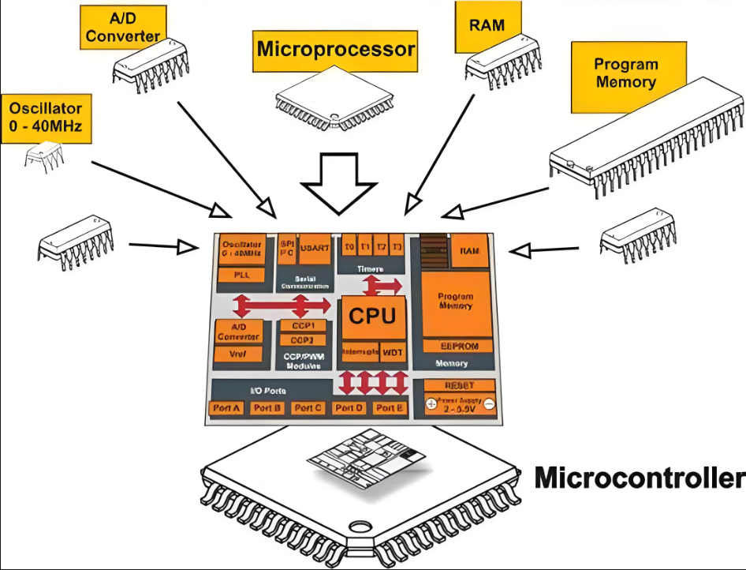
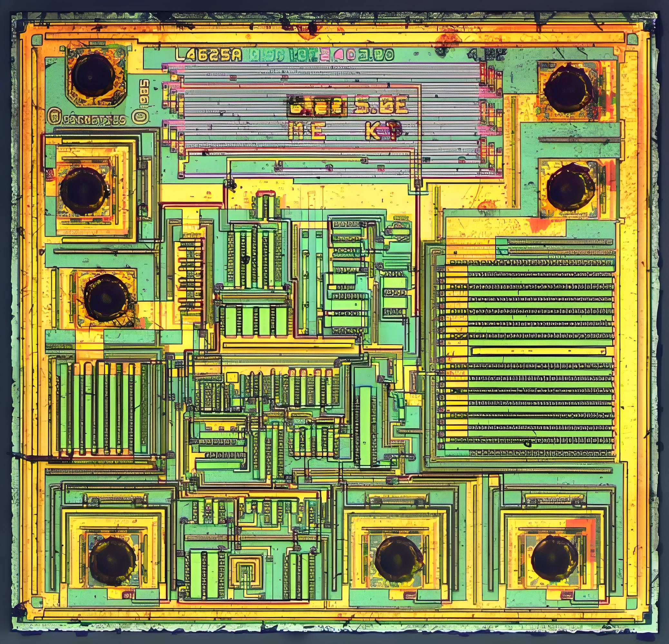
硬件层
MCU（微控制器）的构成
CPU + 存储器（ROM/RAM） + 时钟 + 外设接口 (程序运行流程ROM->CPU->RAM->外设)
输入外设：按键/传感器（温度/加速度）等
输出外设：LED/LCD/电机驱动等
通信外设：UART/SPI/I2C/CAN/USB等

Slide 29
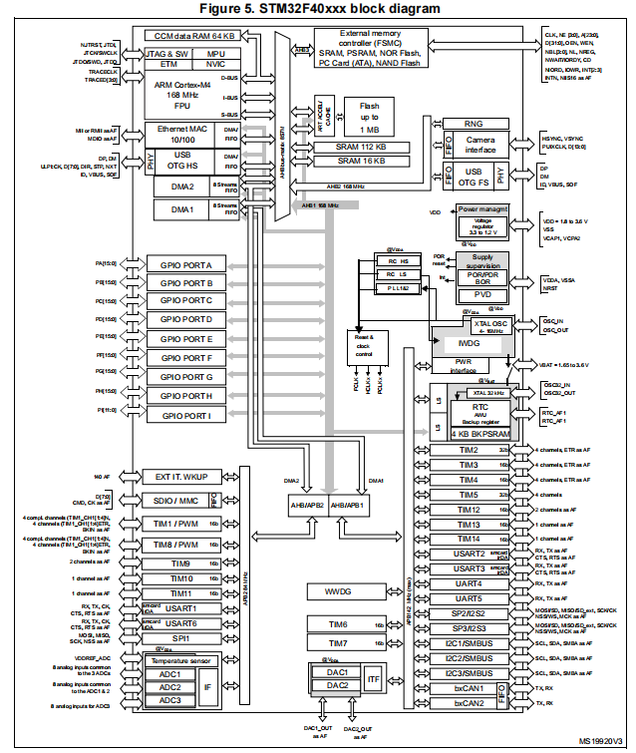
硬件层
MCU（微控制器）的构成

Slide 30
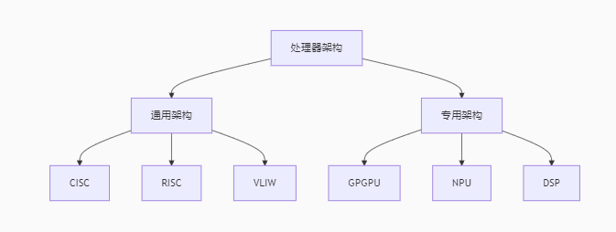
软件层
RISC（精简指令集）
架构 | 技术特点 | 嵌入式场景
ARM（应用最广泛） | Thumb-2指令集（16/32混合） | STM32（Cortex-M系列）
RISC-V（新的开源架构，国产和IOT占比大） | 模块化扩展（M/A/C等） | GD32VF103（IoT终端）
嵌入式领域：ARM+RISC-V双修（覆盖80%场景）

Slide 31
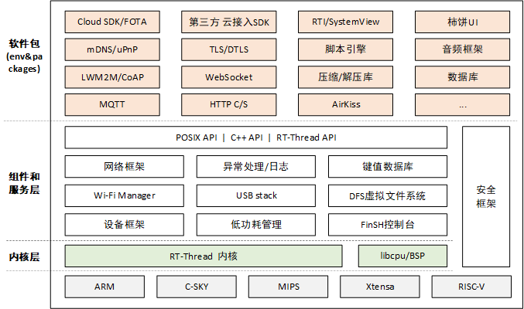
软件层
软件的基本构成
硬件驱动 → OS抽象层 → 业务逻辑

Slide 32
软件层
硬件驱动关键功能（HAL库）
统一接口（如HAL_GPIO_WritePin()）；
软件平台的分层设计，移植更方便；
隐藏底层细节（寄存器配置/时钟使能）；

Slide 33
软件层
OS关键功能
资源管理：
内存分配：静态（数组） vs 动态（malloc）
外设抽象：将GPIO/UART封装为设备驱动
任务调度：
协作式（需主动让出CPU） vs 抢占式（基于优先级中断）
实时性保障：
硬实时（如汽车ABS必须10ms内响应、电源控制相应要求10us以内）
软实时（如视频播放允许偶尔卡顿）

Slide 34
软件层
业务逻辑关键功能
完成应用功能。

Slide 35
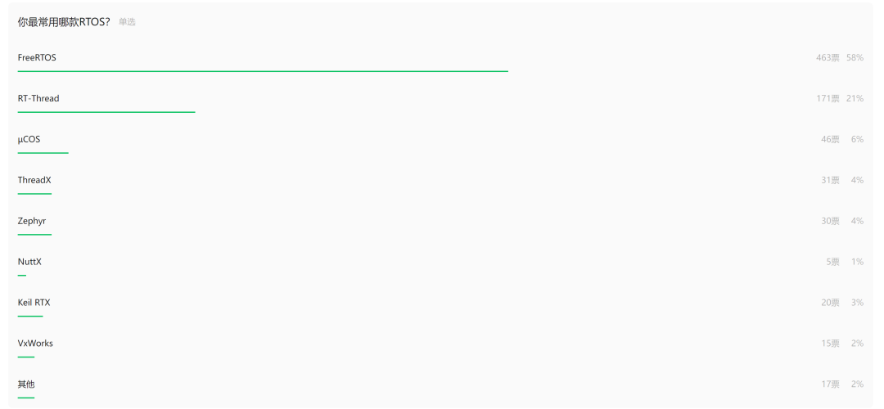
软件层
最常用的RTOS的投票-数据来源，知名博主的投票统计

Slide 36
软件层
快速入门路线
核心学习路线
1. 嵌入式基础必备知识
2. 51单片机（入门）
3. STM32单片机（进阶）
4. 小而美的RTOS
5. ARM+Linux（高阶）

Slide 37
UART通信方式
从蒸汽时代的机械律动，到电流驱动的电气革命，再到智能算法赋能的自动化浪潮——电气自动化正以‘数字神经中枢’的姿态，开启工业文明的新纪元。"
谢谢！

